Slide 1
Les onze nations autochtones du Québec / La diversité des onze nations autochtones du Québec
Niveau : 2e secondaire

Slide 2
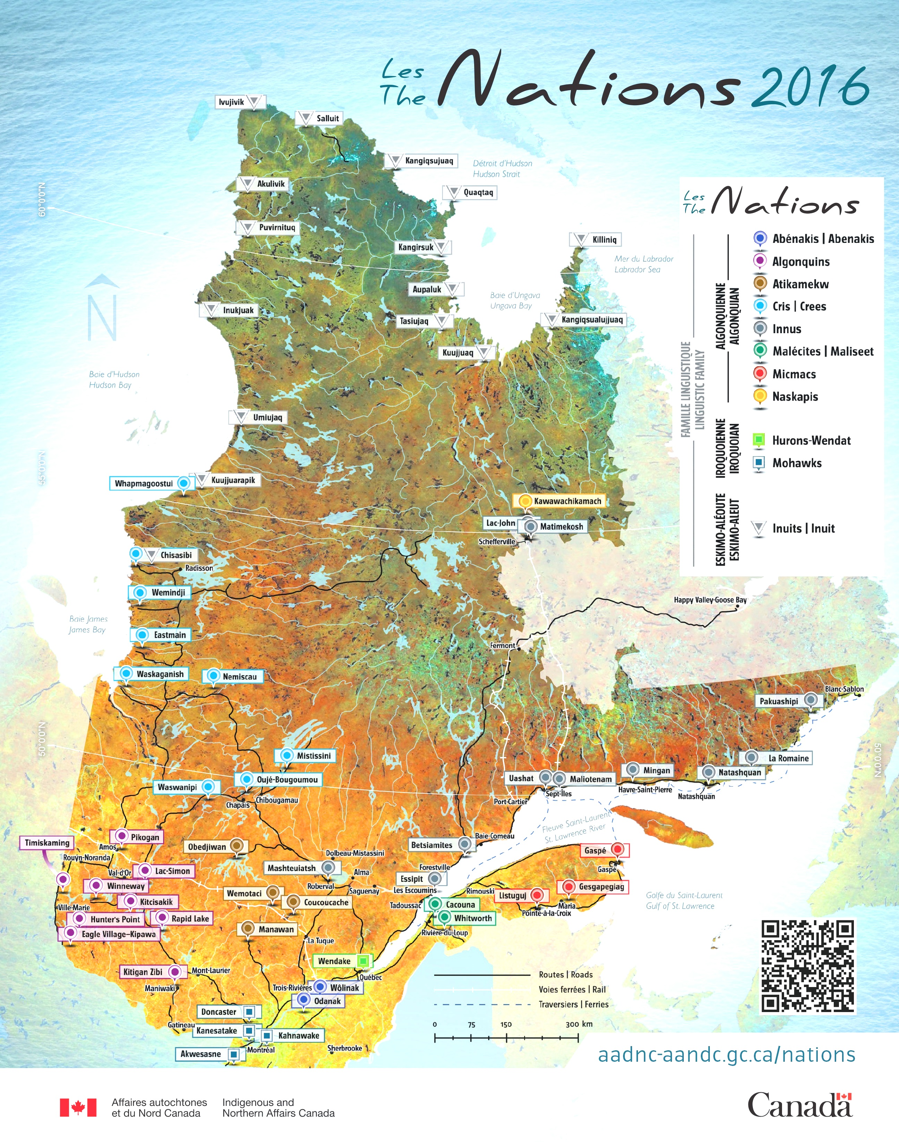
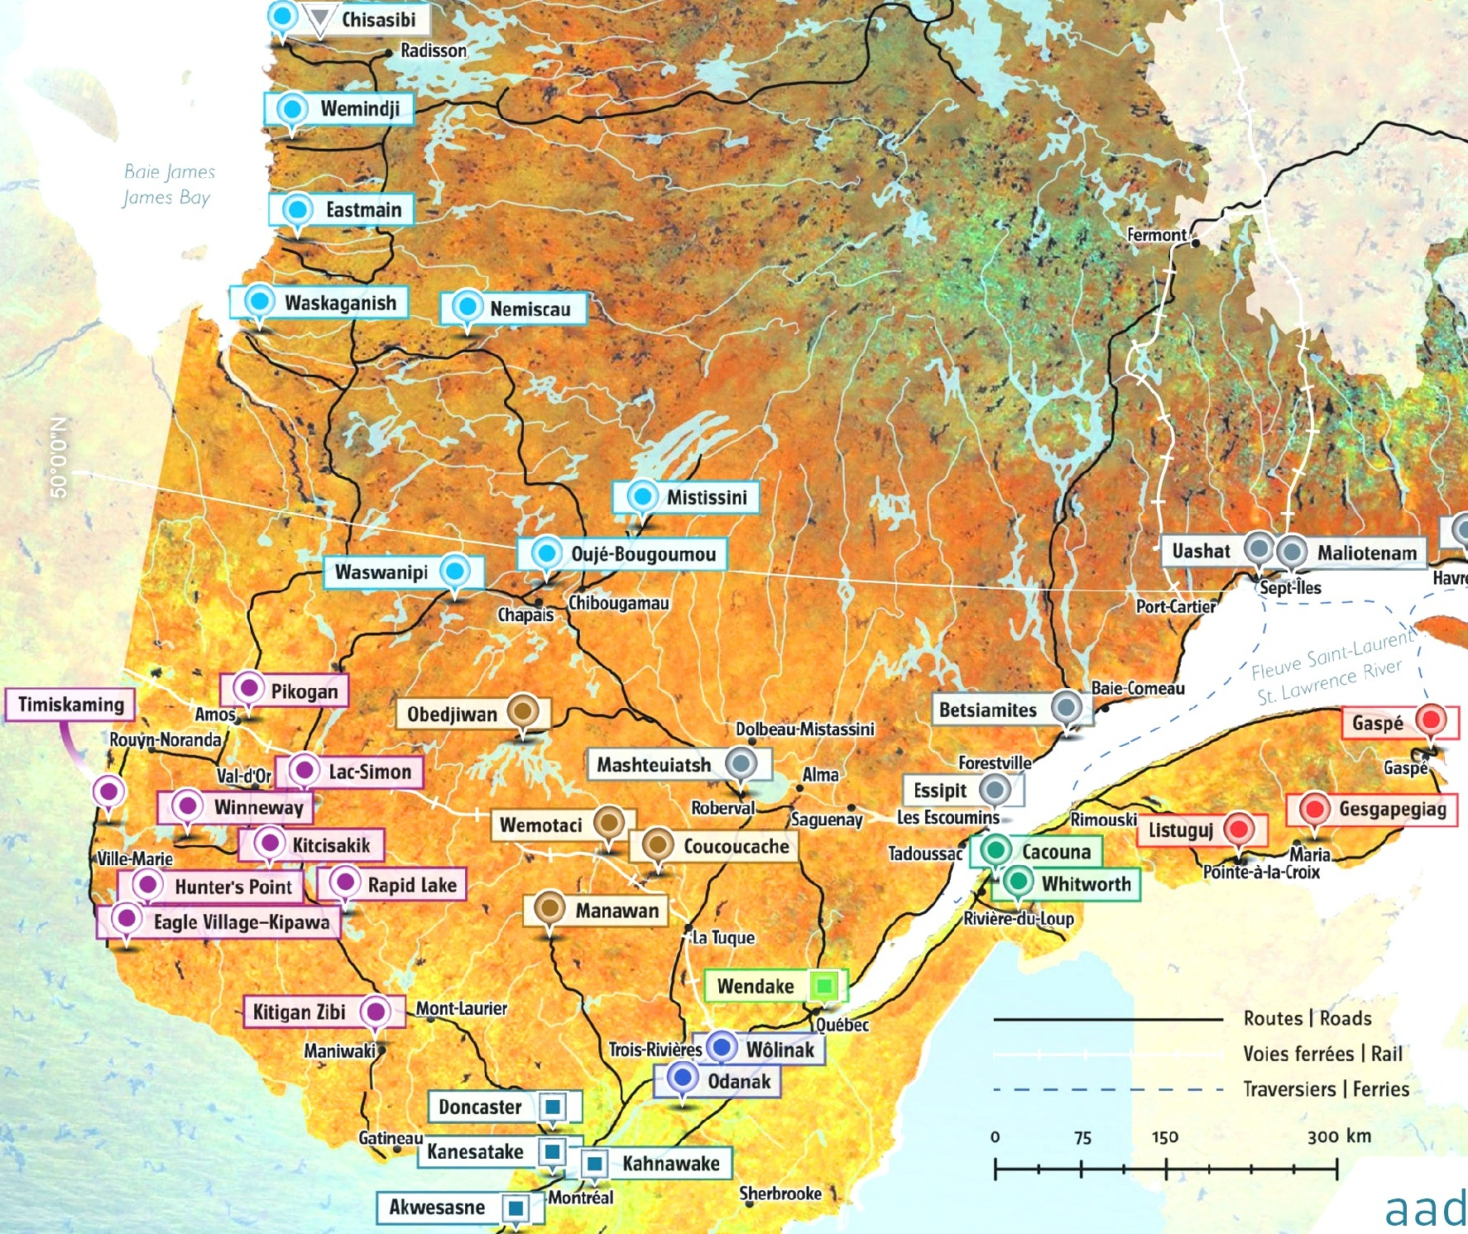
Niveau : 2e secondaire
Source : Affaires autochtones et du Nord Canada, [en ligne], https://www.aadnc-aandc.gc.ca/fra/1100100019325/1100100019335 [page consultée 13/02/2017].

Slide 3
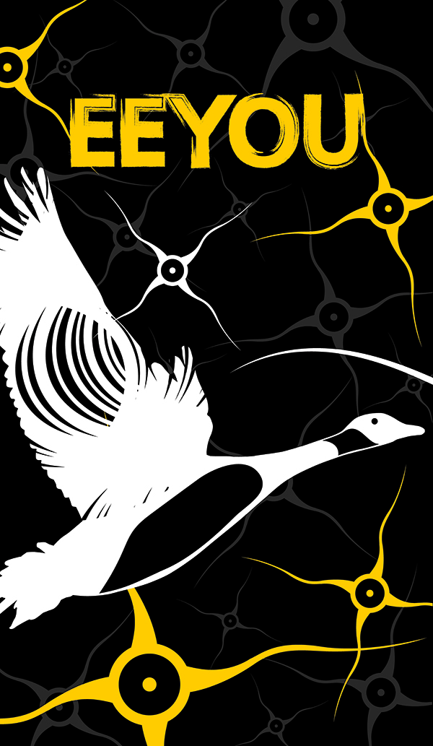
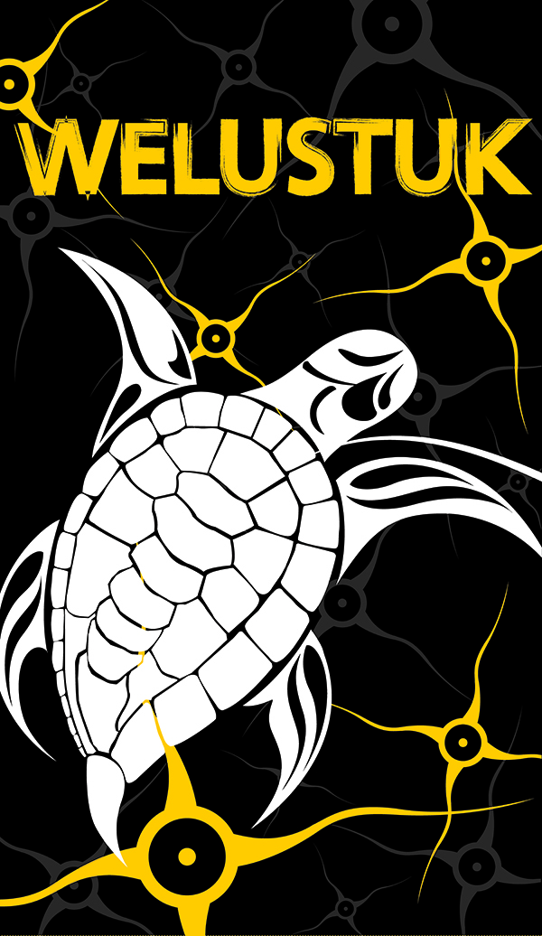
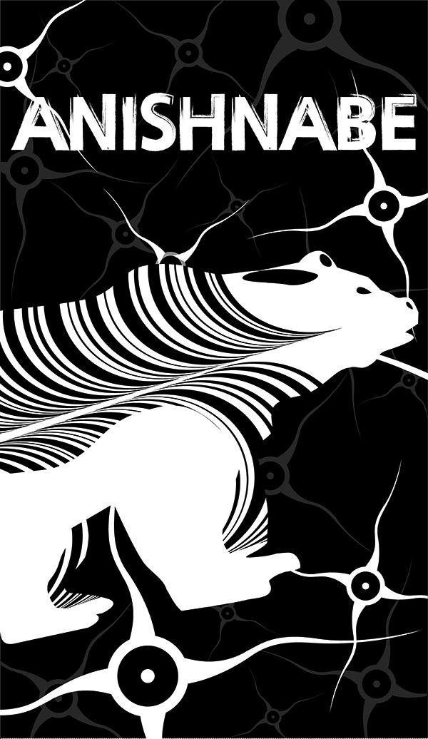
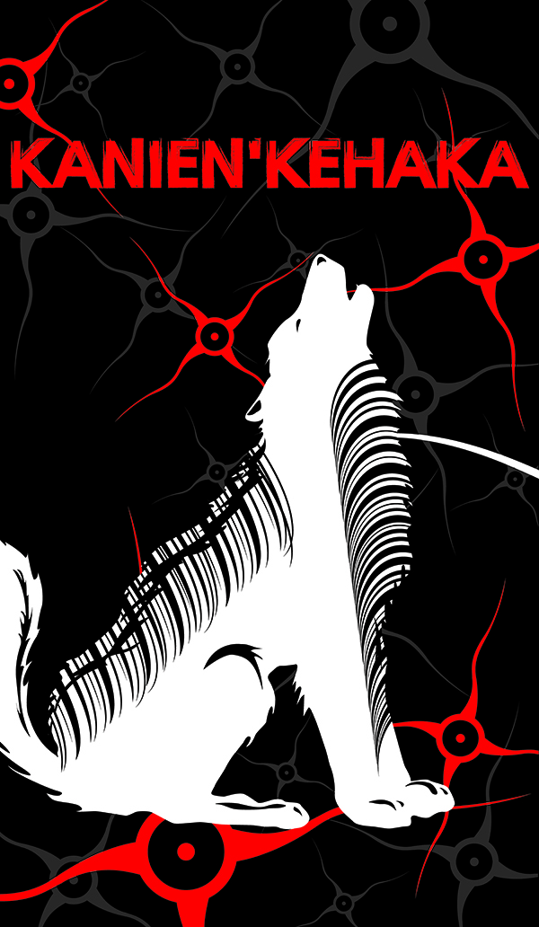
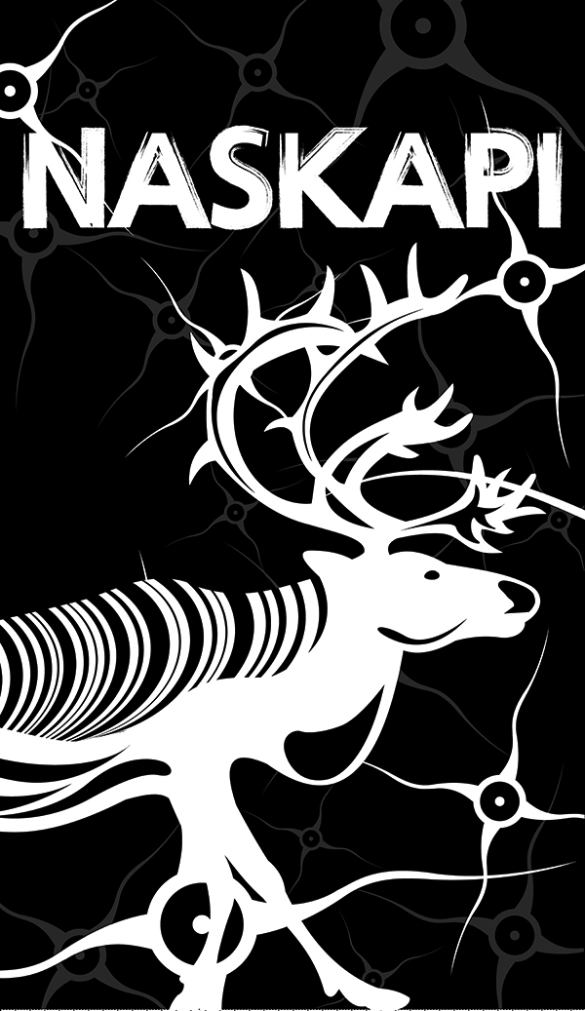
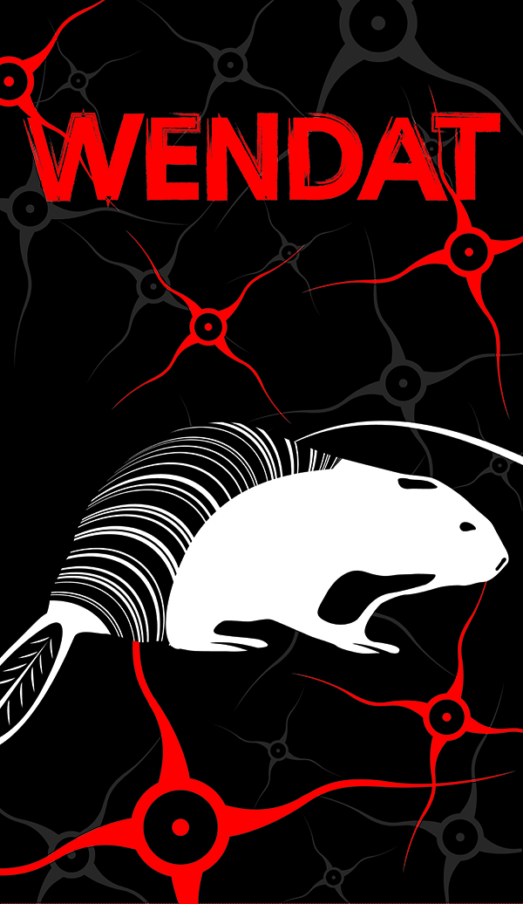
Niveau : 2e secondaire
Bannières des onze nations autochtones du Québec
1. Les Cris – EEYOU
Le peuple eeyou est établi sur le vaste territoire de la Baie-James. L'outarde symbolise la nation crie puisque la chasse à l'outarde fait partie intégrante de leurs pratiques traditionnelles et de leur alimentation. Les Cris de la Baie-James avaient l'habitude de faire sécher la tête de la première outarde tuée et de la décorer avec des perles en hommage à l'esprit de l'outarde.
2. Les Algonquins – ANISHNABE
Le peuple anishnabe est représenté par l'ours, un animal des plus pacifiques. On lui accorde autant de respect qu'à l'homme car on a observé qu'il a des comportements parfois presque « humains ». La légende affirme même que l'ours était un homme au tout début de l'histoire du peuple anishnabe mais qu'il fut changé en animal.
3. Les Hurons-Wendats – WENDAT
Le nom « Huron » fut donné à cette nation par les Européens à cause de leur coiffure en forme de hure. Le mot Wendat signifie « les gens de l'île ». Ce peuple d’origine iroquoienne est représenté par le castor, qui est un excellent bâtisseur et un travailleur acharné. Au fil des décennies, les Hurons-Wendats ont développé un savoir-faire moderne tout en préservant leurs traditions.
4. Les Malécites – WELUSTUK
La tortue est associée aux grands mythes de la création du monde. Lent et tenace, cet animal symbolise la sagesse et la persévérance de la nation malécite. En 1989, cette nation fut
officiellement reconnue comme étant la onzième nation autochtone du Québec, la seule nation qui ne vit pas dans une communauté regroupée.
5. Les Mohawks – KANIEN'KEHAKA
Peuple sédentaire et d'origine iroquoienne, les Mohawks formaient et forment encore aujourd'hui une nation puissante. Tout comme le loup qui aime vivre dans les régions montagneuses, les Mohawks ont une habileté légendaire à travailler en hauteur. Aujourd'hui, la nation mohawk est une des plus populeuse des nations autochtones du Québec.
6. Les Naskapis – NASKAPI
Kawawachicamach est le seul village naskapi au Québec, au Canada et au monde. Il est situé à la frontière du Québec et du Labrador, à 15 km de Shefferville. Leur artisanat est tout à fait particulier puisqu'il est presque entièrement fondé sur des matériaux issus du caribou. Les Naskapis sont sans doute les plus grands chasseurs de caribou, car il est au cœur de la vie économique, culturelle et spirituelle de cette nation.

Slide 4
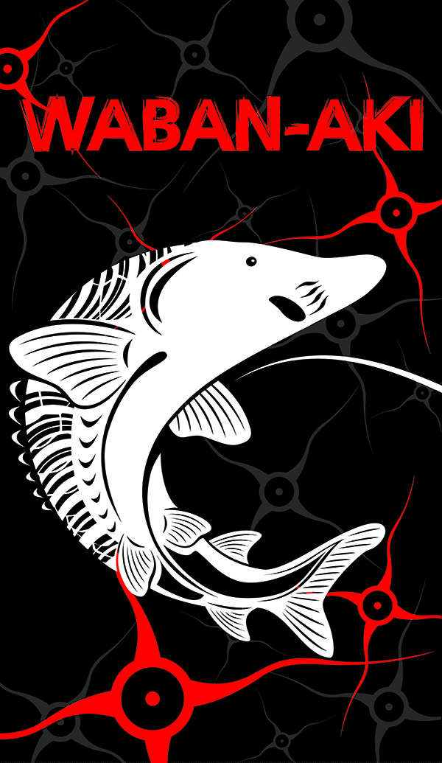
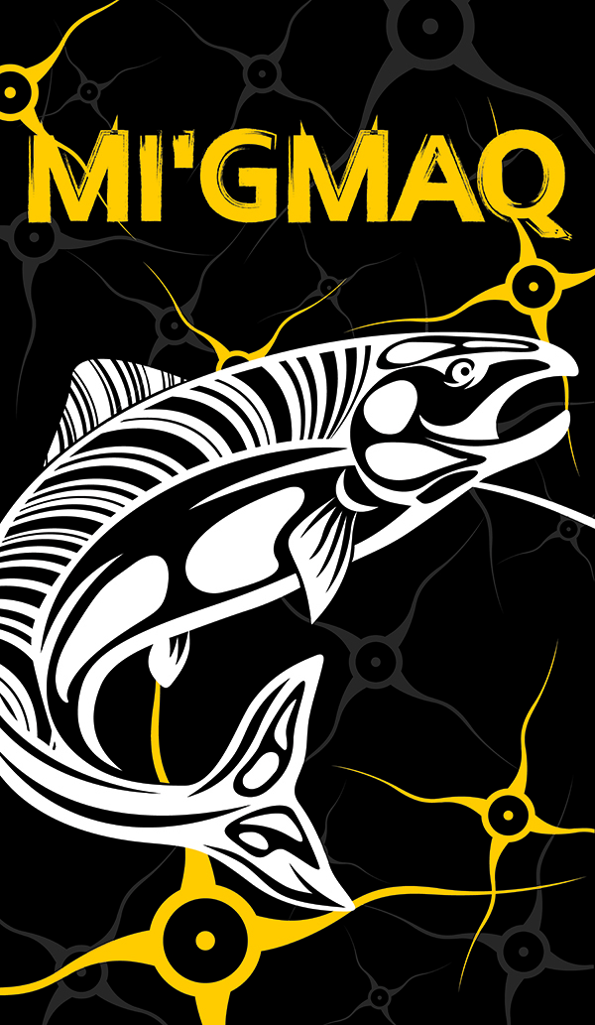
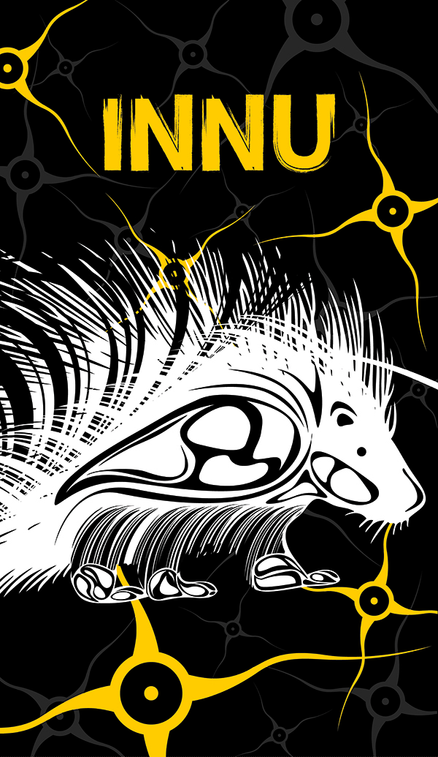
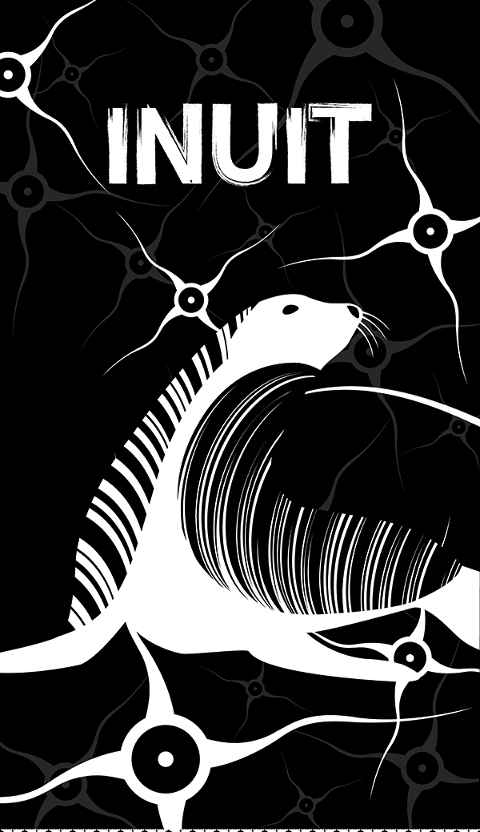
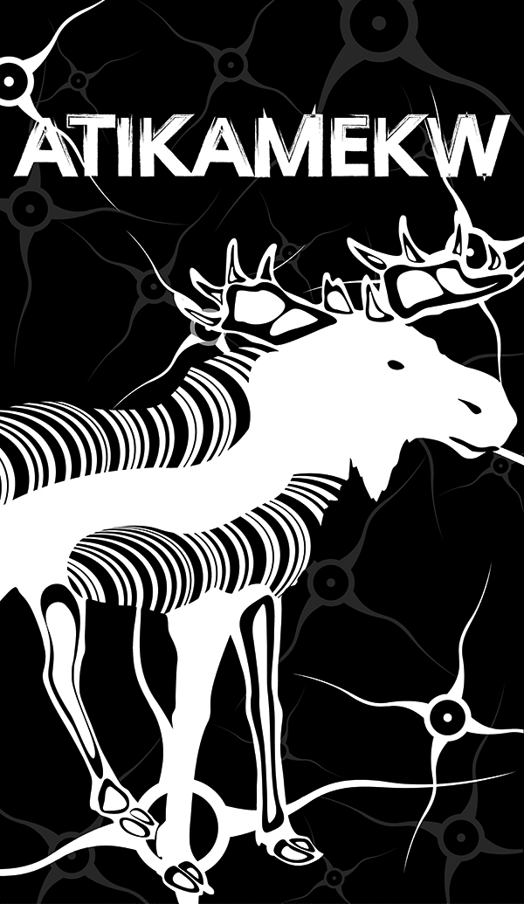
Niveau : 2e secondaire
Bannières des onze nations autochtones du Québec
7. Les Abénaquis – WABAN-AKI
Abénaquis provient du mot « Waban-Aki », qui signifie « Terre du soleil levant ». Waban-Aki nous rappelle que ce peuple vient de l'est. L'esturgeon représente la nation abénaquise, qui a été un des premiers peuples algonquiens à avoir été en contact avec les européens. L'esturgeon est le gardien de la longévité et il a une grande capacité de résistance aux changements.
8. Les Montagnais – INNU
Les Innuat sont établis sur le territoire de la Côte Nord, un vaste paysage de taïga et de toundra. Le porc-épic est le représentant de la nation innue puisqu'il a une grande capacité d'adaptation : il est un des rares animaux à se promener durant l'hiver. Se nourrissant des écorces des gros arbres, il peut également être notre allié dans un contexte de survie.
9. Les Atikamekws – ATIKAMEKW
Le mot Atikamekw signifie « ceux qui vivent de la corégone ». Ce nom leur fut donné par les français car les Atikamekws leur ont appris à pêcher ce poisson en période de famine. Mais c'est l'orignal qui est le symbole de la nation atikamekw car ce majestueux animal a permis à la nation de se procurer nourriture, vêtements et outils et ce pendant des siècles.
10. Les Micmacs – MI'GMAQ
La nation micmaque fait partie de la grande famille linguistique algonquienne. La pêche au saumon a toujours fait partie de leur mode de vie traditionnel. Reconnus comme étant les gens de la mer, ce peuple fut le premier à rencontrer les nouveaux arrivants européens.
11. Les Inuits – INUIT
De tous les temps reconnus comme des grands maîtres de la chasse au phoque, le peuple inuit vit sur le vaste territoire du « Nunavik » qui signifie « la très grande place où l'on vit ». Les Inuits se sont fait connaître par leur courage et leur ténacité. On dit que les femmes inuit comptent parmi les plus grandes couturières de l'humanité, car elles ont conçu et créé des vêtements qui sont à la fois beaux et pratiques et sans lesquels la survie de ce peuple aurait été impossible.

Slide 5
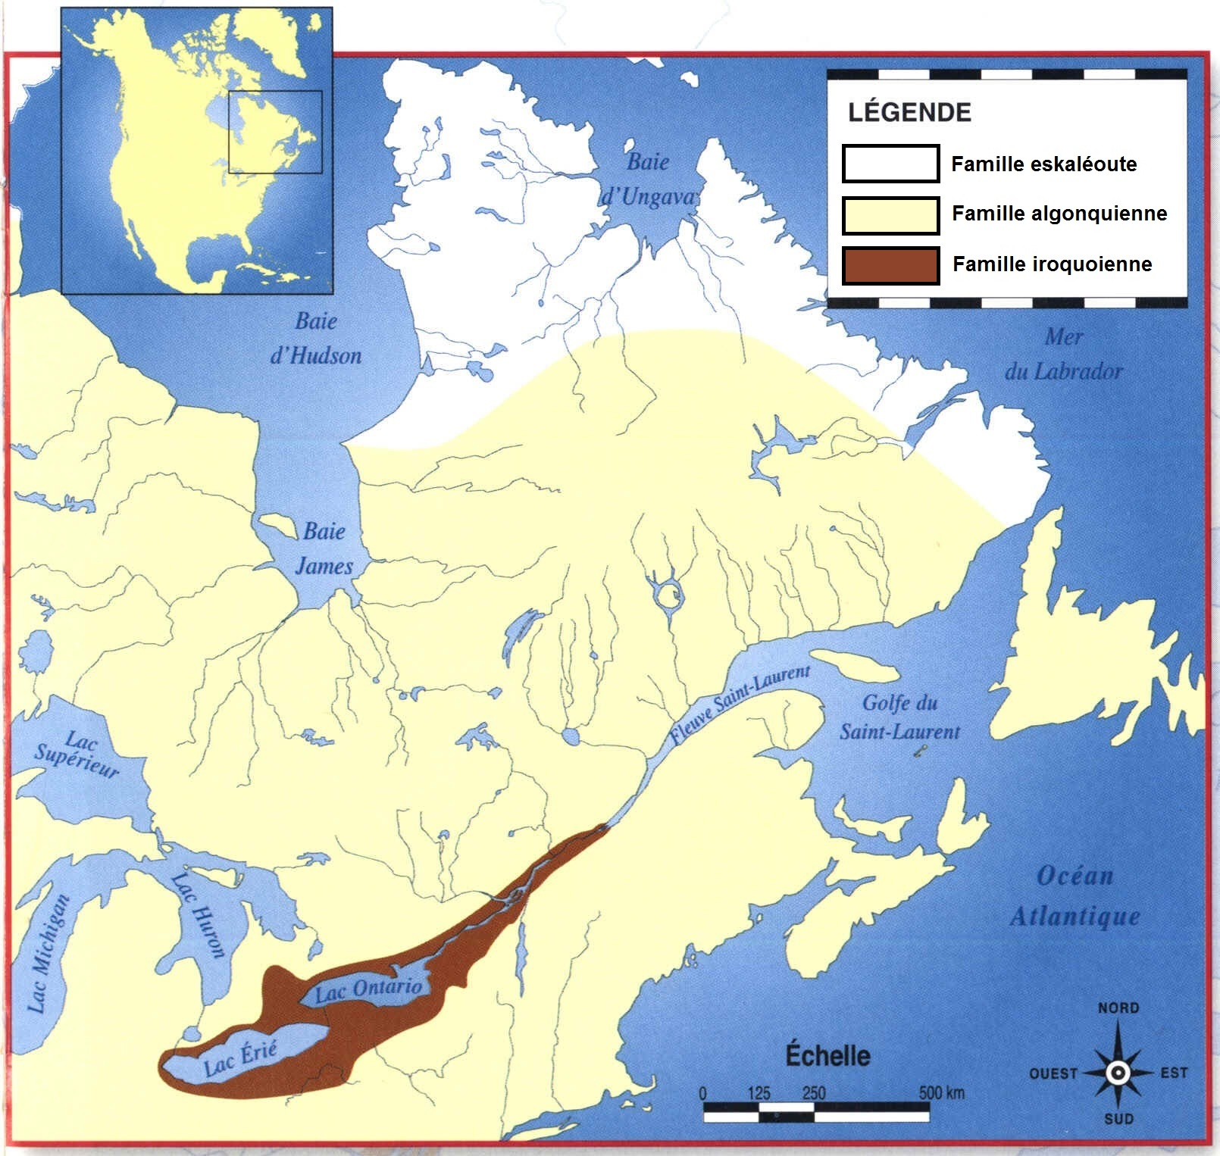
Familles linguistiques et culturelles des Premier Peuples du Québec
Niveau : 2e secondaire
FAMILLE ESKALÉOUTE
Les Inuits
FAMILLE ALGONQUIENNE
Les Abénaquis
Les Algonquins
Les Atikamekws
Les Cris
Les Malécites
Les Micmacs
Les Innus
Les Naskapis
FAMILLE IROQUOIENNE
Les Mohawks
Les Hurons-Wendats

Slide 6
Niveau : 2e secondaire
Sites Web à propos des onze nations autochtones du Québec
Chaire pour le développement de la recherche sur la culture d'expression française en Amérique du Nord (CEFAN),Université Laval, Les 11 nations autochtones du Québec, [en ligne], http://www.axl.cefan.ulaval.ca/amnord/quebec_autochtones.htm [page consultée 09/02/2017].
Commission des droits de la personne et des droits de la jeunesse, Mythes et réalités sur les peuples autochtones, [en ligne], http://www.cdpdj.qc.ca/publications/Mythes-Realites.pdf [page consultée 09/02/2017] (à partir de la page 69).
ICI Radio-Canada, Les Autochtones du Québec, [en ligne], http://ici.radio-canada.ca/autochtones-du-quebec [page consultée 09/02/2017].
Secrétariat aux affaires autochtones, Profil des nations autochtones du Québec, [en ligne], http://www.autochtones.gouv.qc.ca/relations_autochtones/profils_nations/profil.htm [page consultée 09/02/2017].

